Slide 1


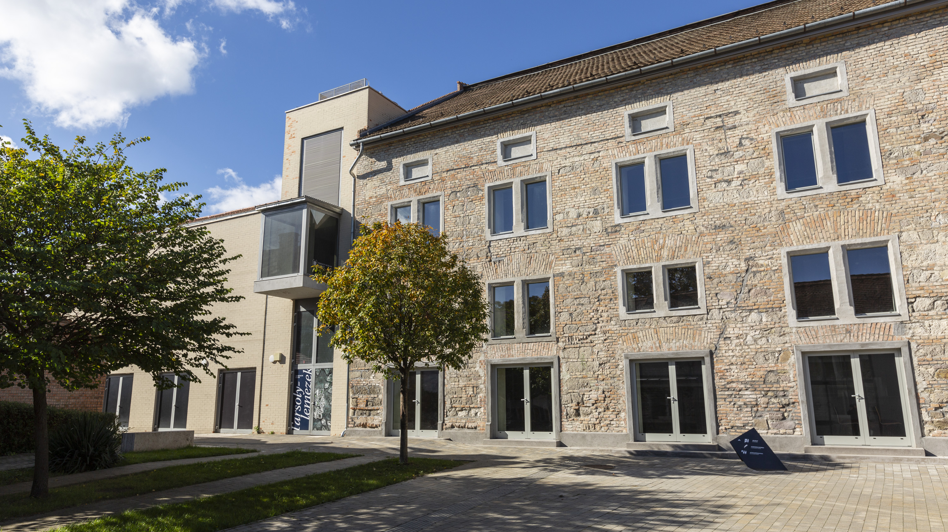






MŰVÉSZETMALOM
femuz.hu
Közel a művészethez, Szentendre szívében

Slide 2


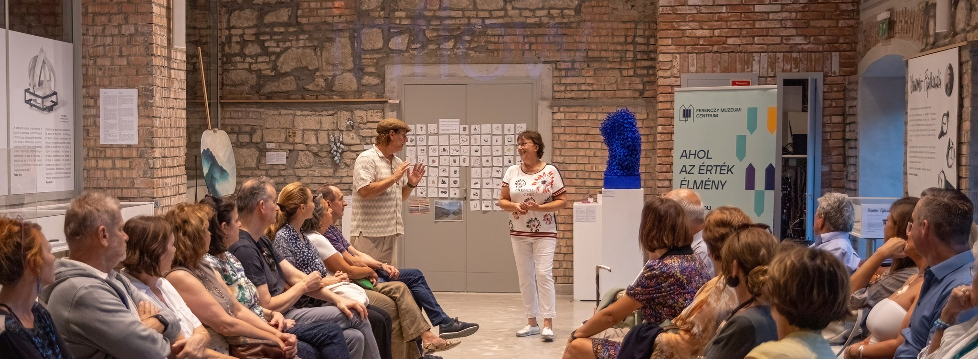







KONFERENCIA
CÉGES RENDEZVÉNY
A MűvészetMalom különleges atmoszférájában minden esemény egyedi élménnyé válik.
Macskaköves utcák, barokk homlokzatok, hangulatos Duna-parti korzó.
Rendezd meg programodat a Dunakanyar ezerarcú művészvárosában, ahol a történelem és a kortárs művészet találkozik!
EXKLUZÍV TÁRGYALÓ
INSPIRÁLÓ MUNKATÉR

Slide 3



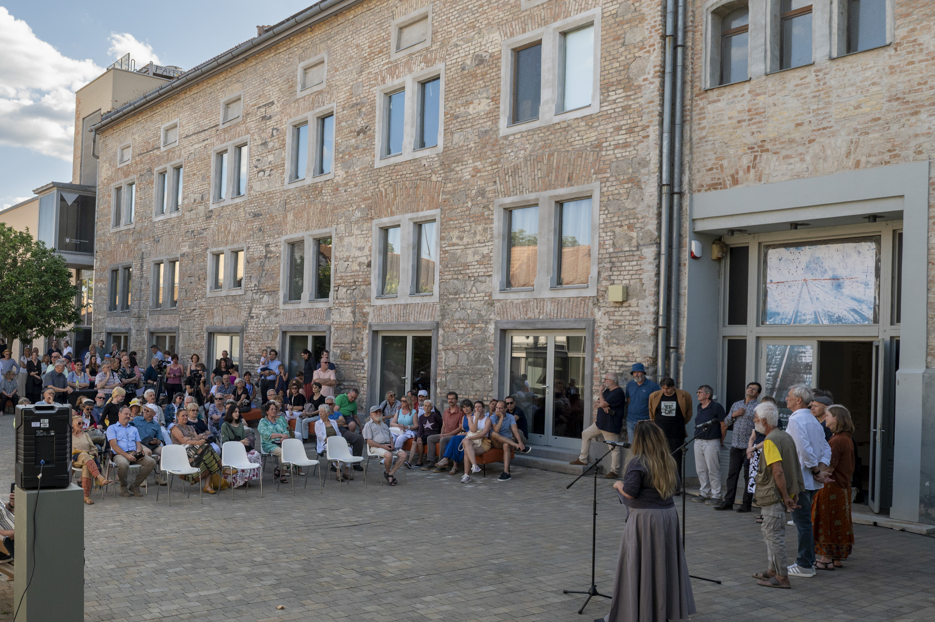

MŰVÉSZETMALOM
2000 Szentendre, Bogdányi utca 32.
A 19. század végén épült egykori fűrészmalom ma Magyarország egyik legkülönlegesebb, folyamatosan bővülő kiállítóhelye. A MűvészetMalom Korniss Dezső és Deim Pál festőművészek kezdeményezésére jött létre, és 1999 júniusában nyílt meg a nagyközönség előtt. 2023-ban megújult középső szárnyában modern konferenciaterem és két galériaszinti tárgyaló kapott helyet. A téglafalak és a megőrzött ipari elemek a múlt hangulatát idézik, miközben a terek minden igényt kielégítenek a 21. századi technikai felszereltséggel.

Slide 4

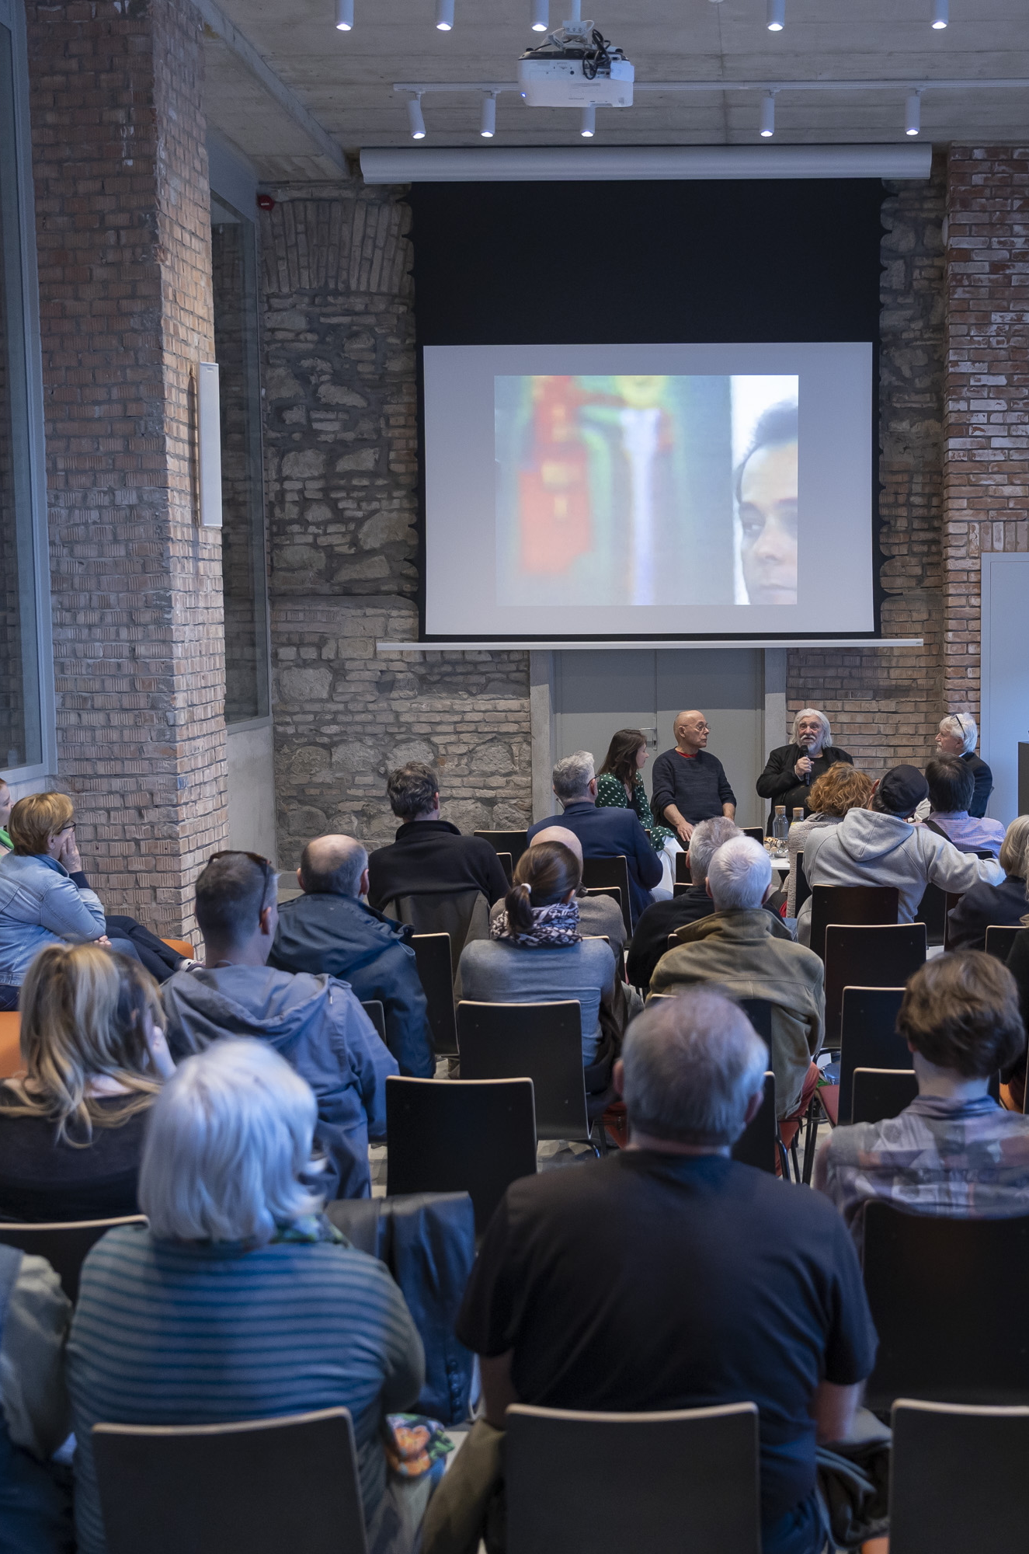
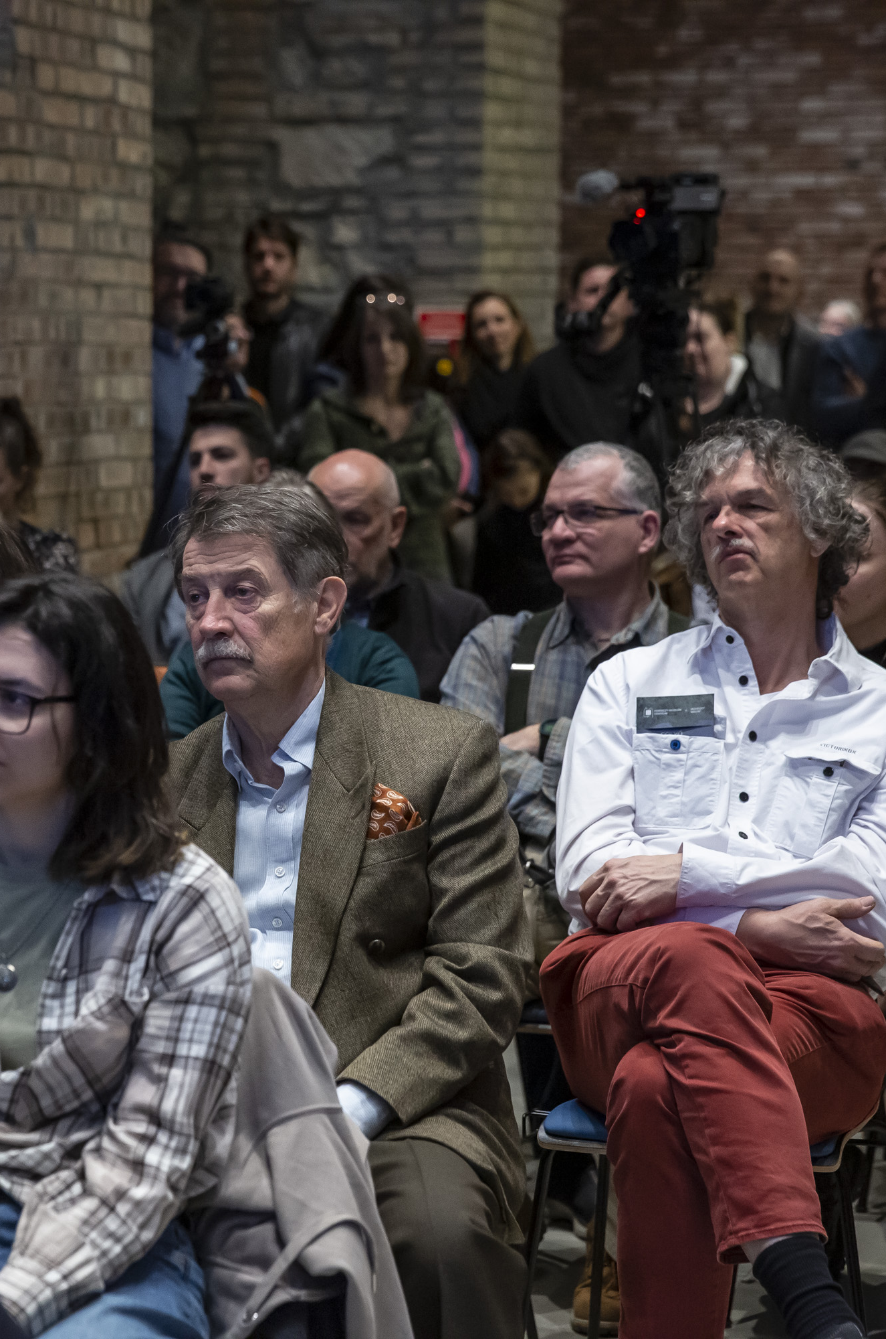
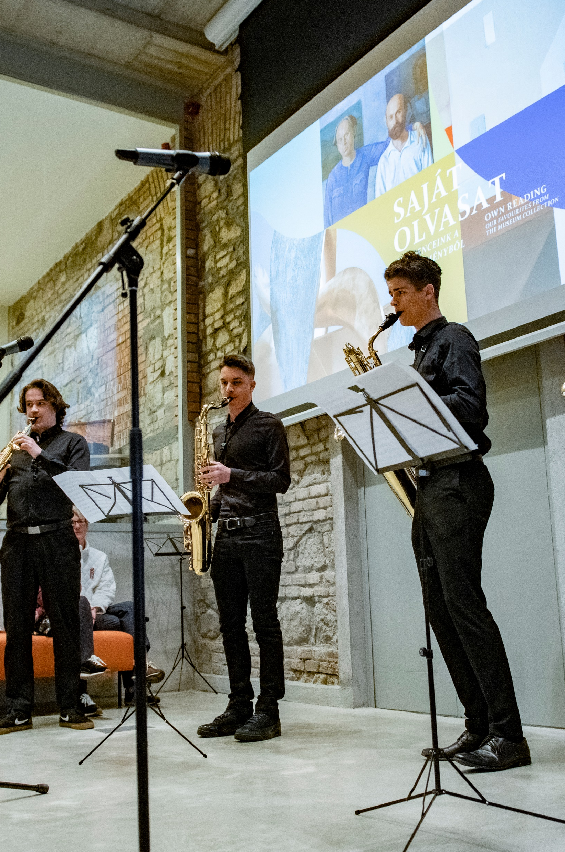
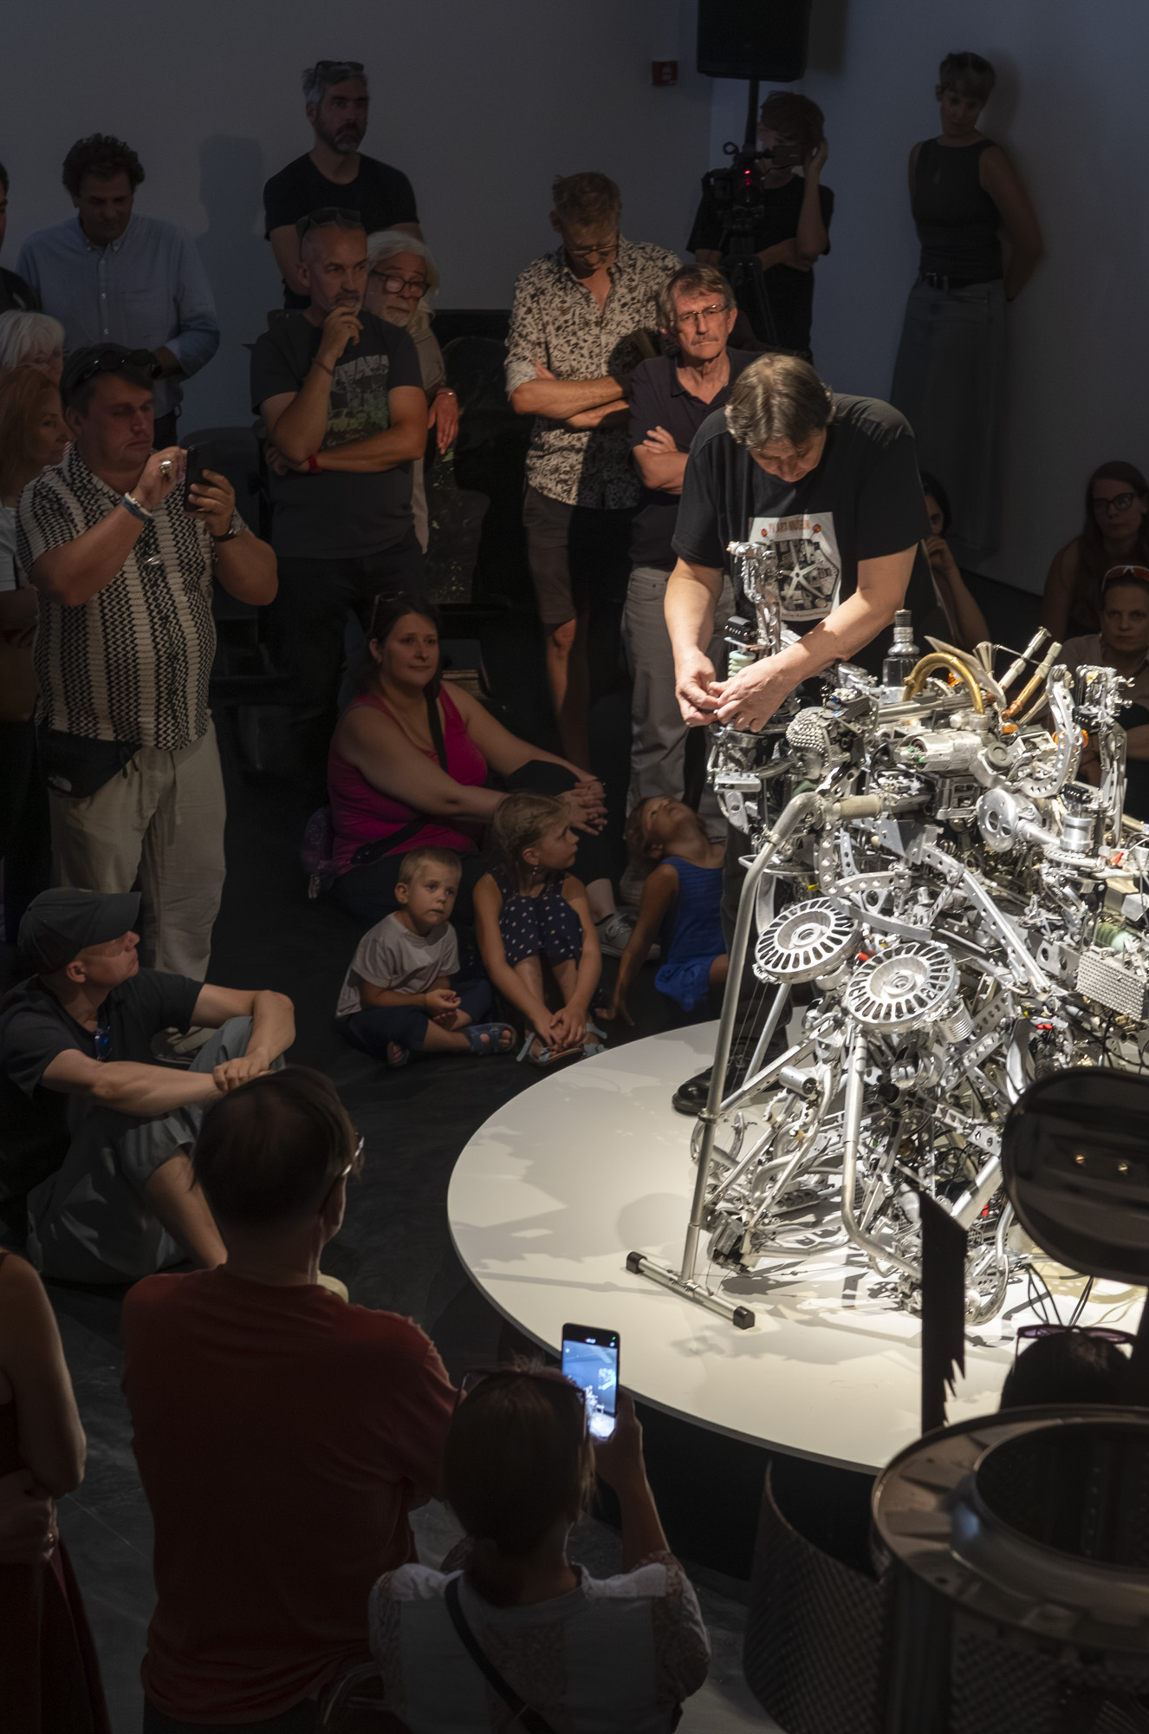
KONFERENCIATEREM
147 m²
akár 100 főig
Ideális helyszín
egyedi belsőépítészet
elegáns design
korszerű hang-, vetítés- és fénytechnika
természetes fény
közvetlen udvari kapcsolat
konferenciákhoz
koncertekhez
előadóestekhez
kamaraszínházi produkciókhoz
filmvetítésekhez

Slide 5
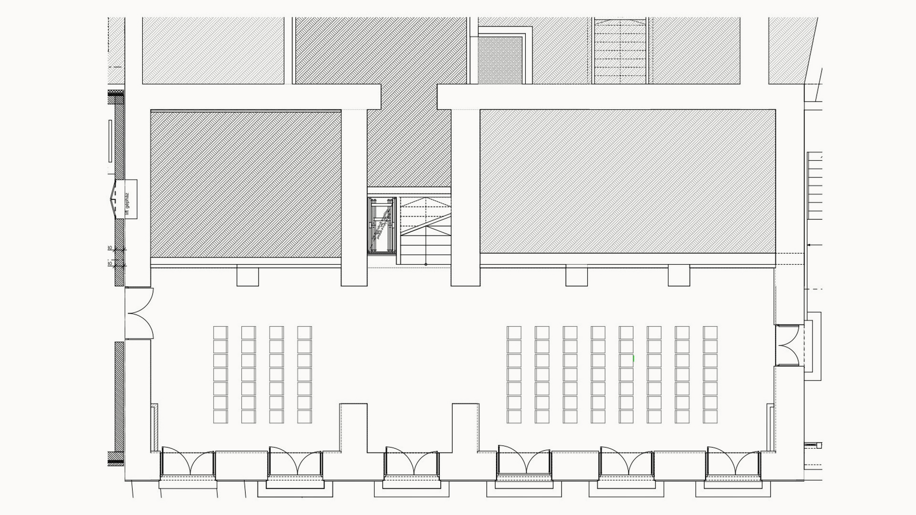
KONFERENCIATEREM
147.95 m²

Slide 6
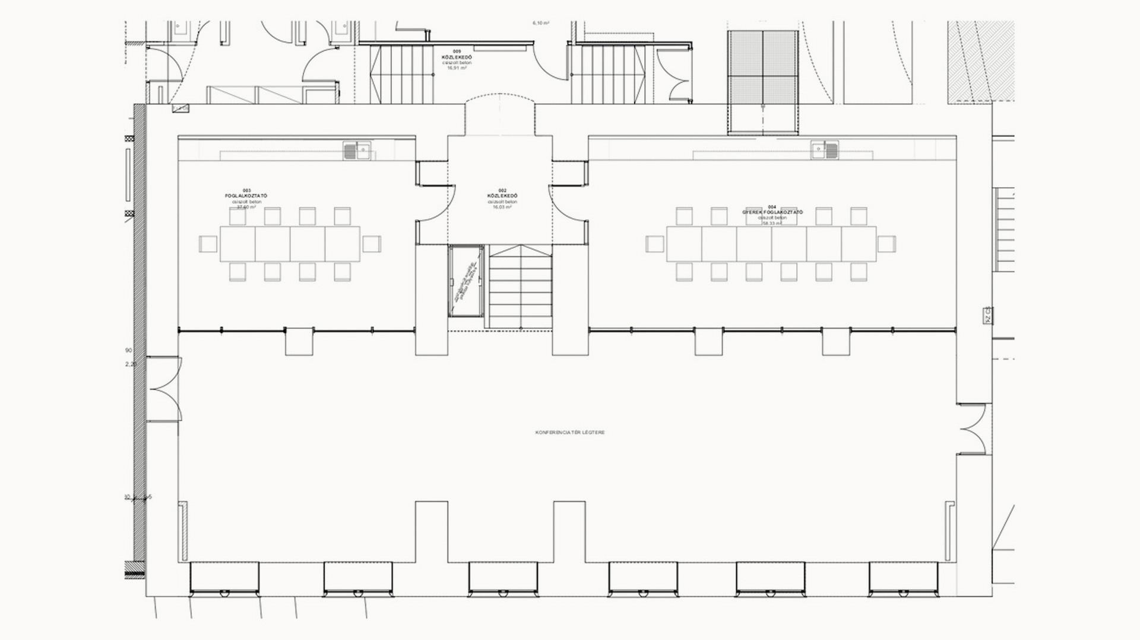
KORNISS TEREM
DEIM TEREM
Excluzív coworking iroda és tárgyalóterem
max. 10 fő inspiráló, csendes környezet ideális tárgyalásokhoz, prezentációkhoz, minikonferenciákhoz vagy nyugodt munkavégzéshez
Stílusos tárgyaló, közösségi tér
max. 16 fő alkalmas tárgyalásokra, workshopokra, kisebb céges eseményekre vagy prezentációkra

Slide 7

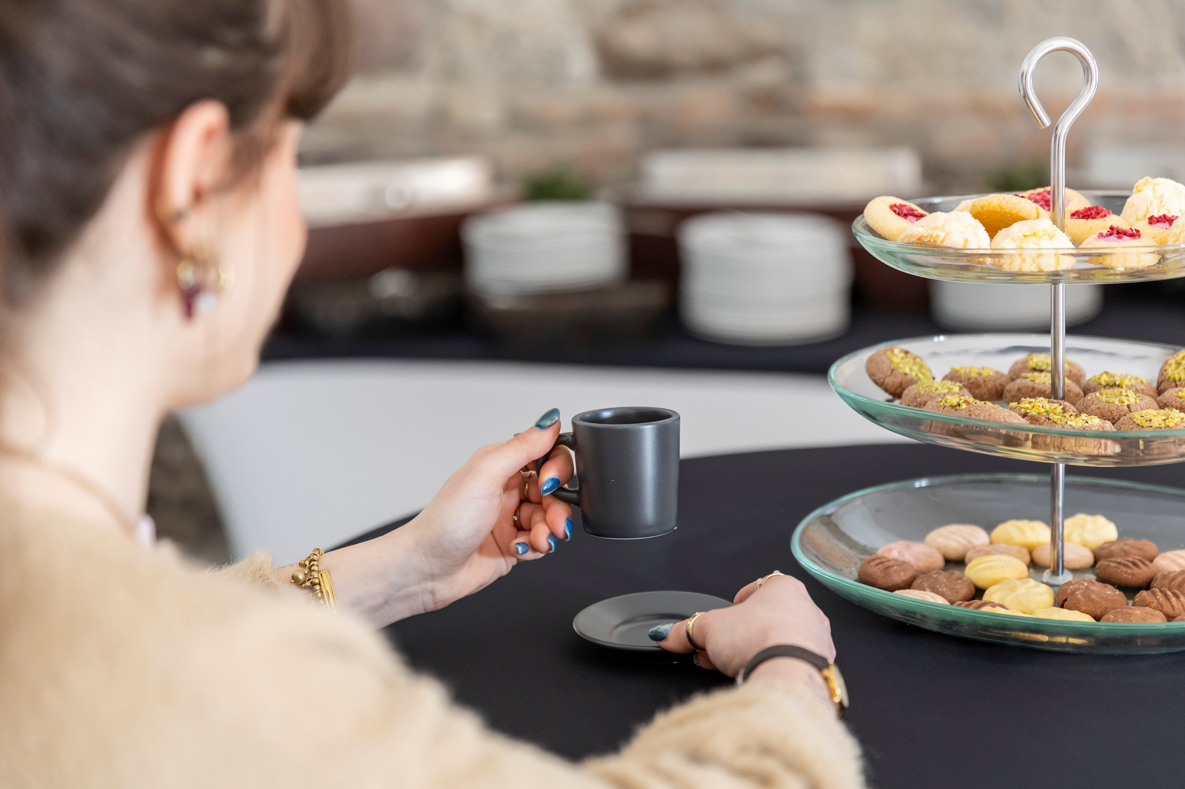
KIEGÉSZÍTŐ SZOLGÁLTATÁSAINK
Szeretnéd, ha rendezvényed minden részlete tökéletes lenne?
profi fotós és videós szolgáltatás
egyedi múzeumshop-ajándékcsomagok
exkluzív tárlatvezetések a Ferenczy Múzeumi Centrum kiállításain
állófogadás, ebéd vagy vacsora catering partnereinkkel
technikai szolgáltatások – hangosítás, fénytechnika, vetítés

Slide 8
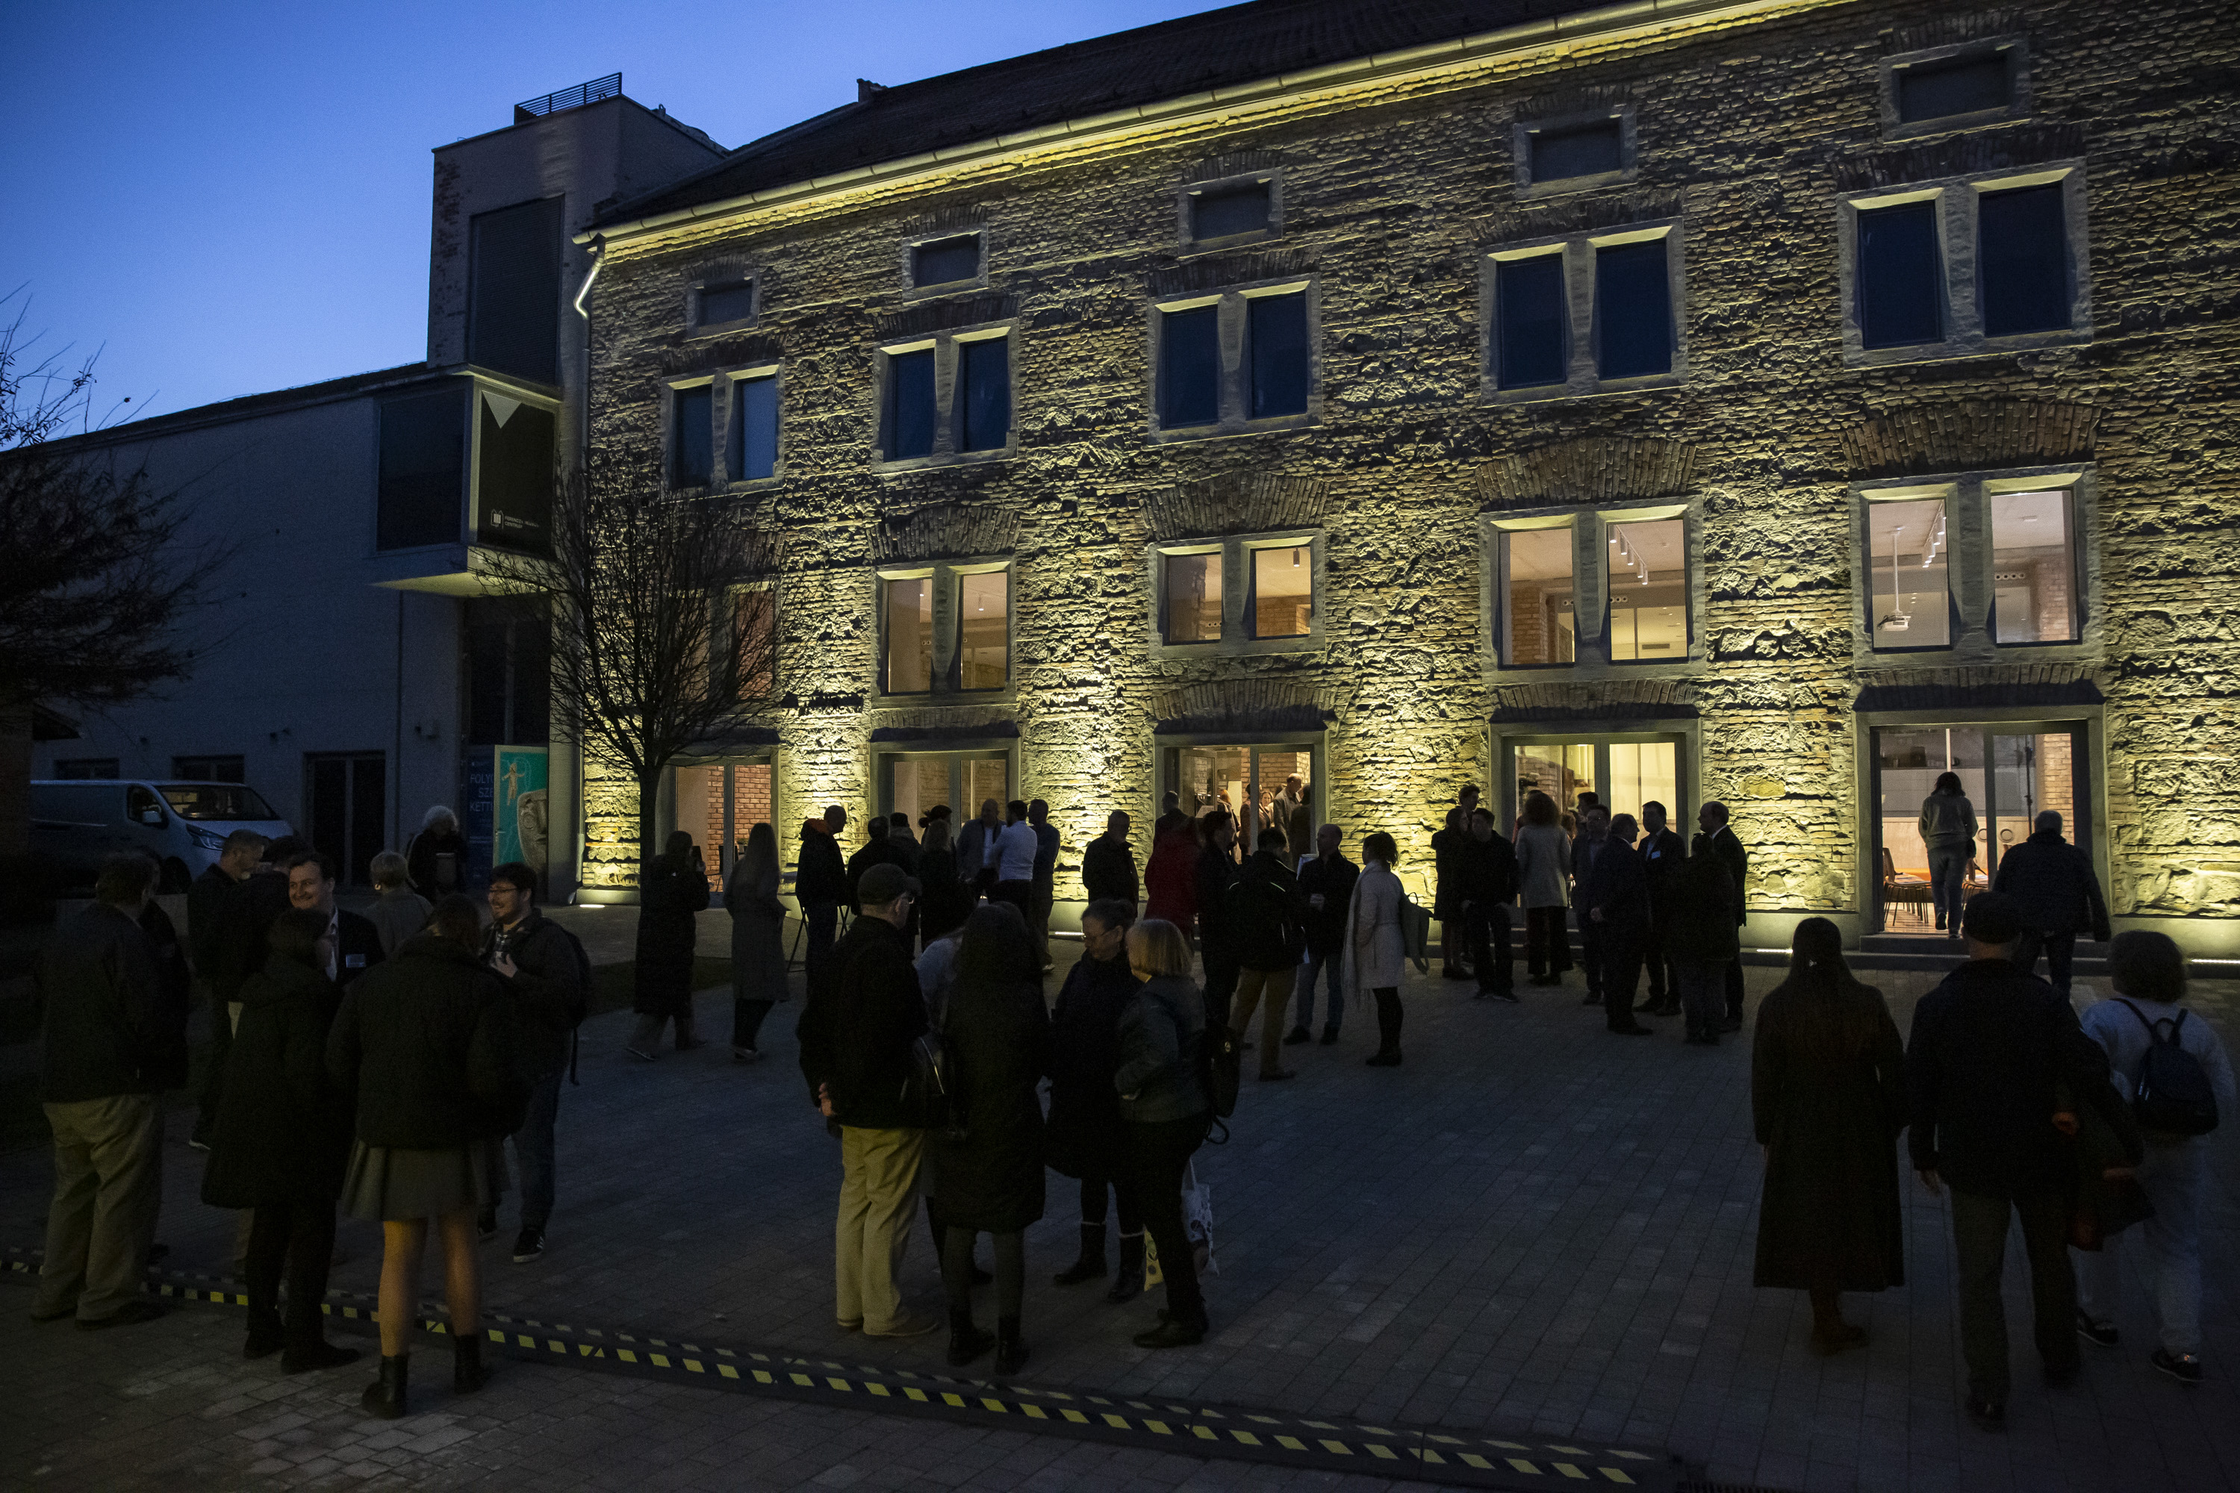



VELÜK DOLGOZTUNK MÁR EGYÜTT
malom@muzeumicentrum.hu
ÁRAJÁNLAT

